Slide 1

XX项目启动会
—— 创新智慧校园 引领教育改革
国泰安，让改变发生

Slide 2

会议议程
XXX大学X校长讲话
国泰安X总经理讲话
项目组织架构与成员介绍
实施目标及计划介绍
国泰安实施方法论简介
项目组运作机制介绍
交流沟通
Notes:
谁先致词
发言的先后

Slide 3

会议议程
XXX大学X校长讲话
国泰安X总经理讲话
项目组织架构与成员介绍
实施目标及计划介绍
国泰安实施方法论简介
项目组运作机制介绍
交流沟通
Notes:
谁先致词
发言的先后

Slide 4
会议议程
XXX大学X校长讲话
国泰安X总经理讲话
项目组织架构与成员介绍
实施目标及计划介绍
国泰安实施方法论简介
项目组运作机制介绍
交流沟通
Notes:
谁先致词
发言的先后

Slide 5
会议议程
XXX大学X校长讲话
国泰安X总经理讲话
项目组织架构与成员介绍
实施目标及计划介绍
国泰安实施方法论简介
项目组运作机制介绍
交流沟通

Slide 6
项目组织架构（双方）
项目指导委员会
校方：XXX校长，XXX主任
国泰安：XXX，XXX
国泰安实施团队
校方实施团队
工程监理
张一
实施项目经理
张二
实施项目经理
王一
采购经理
李一
工程项目经理
李二
软件项目经理
李三
业务组
赵一
院系代表
赵二
系统管理员
赵三
采购组
施工组
软件项目组
采购员
工程师
技术经理
采购员
工程师
测试经理

Slide 7
国泰安项目主要成员介绍
姓名 | 职位 | 项目角色
XXX | XXX实施总监 | 项目总监
 |  | 项目经理

Slide 8
会议议程
XXX大学X校长讲话
国泰安X总经理讲话
项目组织架构与成员介绍
实施目标及计划介绍
国泰安实施方法论简介
项目组运作机制介绍
交流沟通

Slide 9
项目目标
总体目标
借鉴现代管理理念，优化校方流程；以管理控制为重点，建立一个面向流程、总体管控、分析的综合信息管理平台。帮助校方实现信息资源充分共享，使校务、教学、科研管理过程透明化，全面提升校方整体实力和高速发展的需求。
业务重点目标
技术重点目标
人员培养重点目标
1.信息集成
2.提升数据收集能力
3.提升资金利用效率
4.提升组织协调能力
5.提高数据分析深度和广度
6.降低管理成本
1.建立技术架构先进、具有柔性和良好扩展性的平台，为今后信息系统的扩展打下基础
1.产品知识
2.项目管理
3.实施方法
4.流程设计、优化、诊断

Slide 10



项目分期规划
时 间：
2016年09月－2016年12月
目标：
实施复制； 系统持续优化。
时 间：
2016年05月－2016年08月
目标：
分部集成应用
时 间：
2015年09月－2016年04月
目标：
本部一体化，整体上线

Slide 11
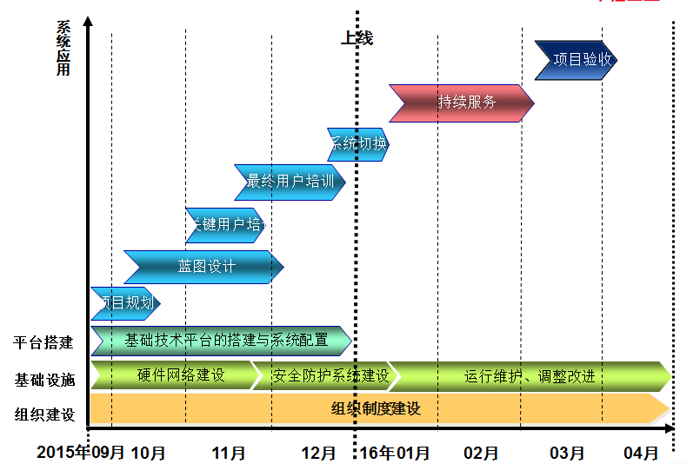
项目实施计划（一期）

Slide 12
会议议程
XXX大学X校长讲话
国泰安X总经理讲话
项目组织架构与成员介绍
实施目标及计划介绍
国泰安实施方法论简介
项目组运作机制介绍
交流沟通

Slide 13
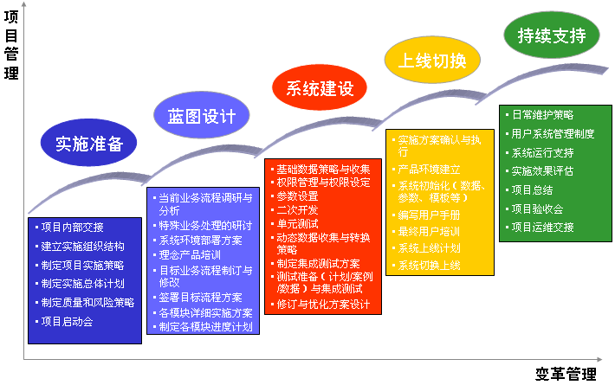
项目实施步骤

Slide 14
成功曲线
心理状态
领悟
开窍
激情
犹豫
找到
感觉
挫折
厌倦
时间
实施
准备
项目实
施阶段
系统
上线
上线后
运行
业务
使用
新功能
实施
持续改善和实施

Slide 15
会议议程
XXX大学X校长讲话
国泰安X总经理讲话
项目组织架构与成员介绍
实施目标及计划介绍
国泰安实施方法论简介
项目组运作机制介绍
交流沟通

Slide 16
项目组会议机制
项目组会议机制
  每周项目状态报告：每周五，本周工作总结，下周工作计划确认
    国泰安：XXX
    校方：XXX
  阶段状态报告：双方项目经理，关键用户
    国泰安：XXX
    校方：XXX
  项目里程碑会议：
    国泰安：XXX，XXX，XXX
    校方：XXX ，XXX，XXX

Slide 17
项目组沟通汇报机制
沟通汇报机制：
  日常沟通，进度展示：FTF，电话，QQ群，微信群
  重要事项沟通：双方项目经理，部分领导小组成员
    国泰安：XXX
    校方：XXX
  如果项目经理无法协调相关工作，需要向上一级领导汇报
    国泰安：XXX
    校方：XXX
  项目组在每个阶段结束后
  项目计划在偏离主计划5%
  项目组关键成员变动
  阶段计划制定、变更

Slide 18
项目组奖惩机制
建立完整全面的奖惩机制
  项目组激励、约束：
    。。。
    。。。
  沟通的响应机制
    流程
    时间要求

Slide 19
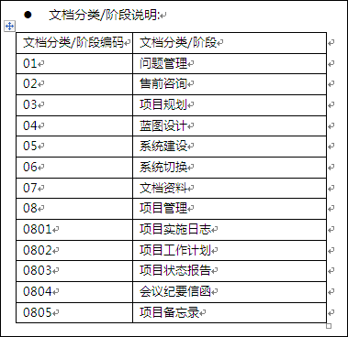
项目文档管理机制
建立规范、统一的文档管理
  统一命名
  统一管理
  专人负责

Slide 20
项目实施风险与应对策略
风险一：实施周期过长导致双方实施成本加大
计划管理策略
  双方项目组对实施主计划达成共识，严格执行
  将周计划分解为日计划，每日例会确保今日事今日毕
分阶段验收策略
  为整个实施过程设置阶段检查点
  按阶段进行验收，快速展现实施成果

Slide 21
项目实施风险与应对策略
风险二：执行不力，导致项目推动困难
一把手策略
  用户主管领导在项目启动会上做资源配合重要指示
部门主管策略
  组织各部门熟悉业务的人员做为关键用户
实施策略
  针对不执行或不会操作的人员进行重点培训

Slide 22
会议议程
XXX大学X校长讲话
国泰安X总经理讲话
项目组织架构与成员介绍
实施目标及计划介绍
国泰安实施方法论简介
项目组运作机制介绍
交流沟通

Slide 23

THANKS!

